Slide 1

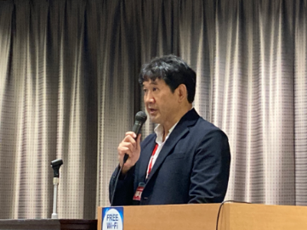
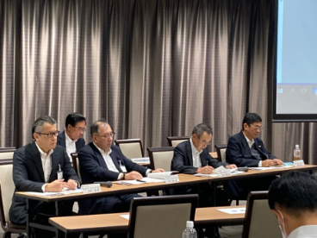
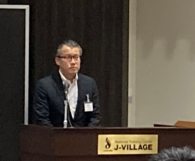
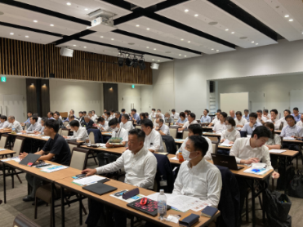
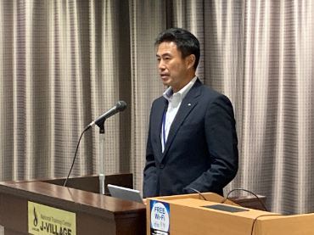
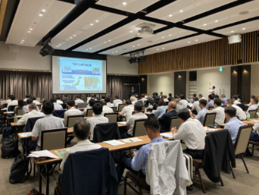
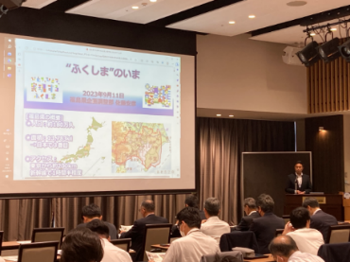
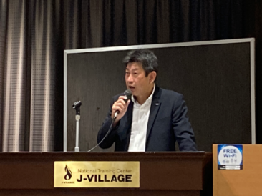
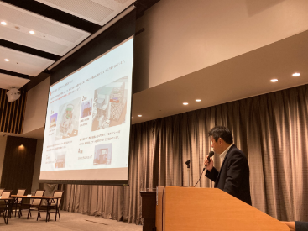
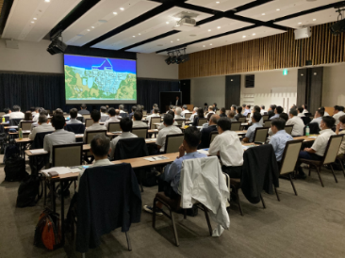
ふくしま応援企業ＮＷ「定時総会・視察会」 について
【定時総会・フォーラム・レセプション】
【 参加企業： 正会員：42社 準会員：12社 83名の参加者+事務局6名】
◆開催日時：2023年9月11日（月）13時40分～17時30分
◆視察場所：Ｊヴィレッジホール・Ｊヴィレッジ施設
◆定時総会 13:40～14:00
・ナショナルトレーニングセンター「 J ヴィレッジ 」 Ｊ ヴィレッジ ホール
定時総会
■第５号議案 役員選任について■
現役員全員の再任が可決されました。
◆フォーラム(第一部)情報連絡会 14:00～15:00
・ナショナルトレーニングセンター「 J ヴィレッジ 」 Ｊ ヴィレッジ ホール他
フォーラム「第一部 情報連絡会」
福島県
■”ふくしま”の今■
スライドを使って
佐藤安彦政策監
よりご説明いただく
東京電力ＨＤ
■福島第一原子力発電所の廃炉に向けた取り組みについて■
阿部 俊一バイスプレジデントにて、
様々な取り組みをご説明いただく

Slide 2
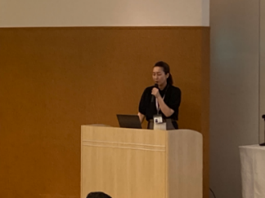
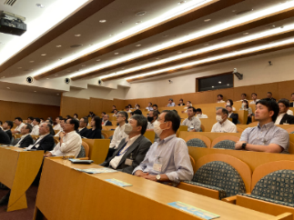
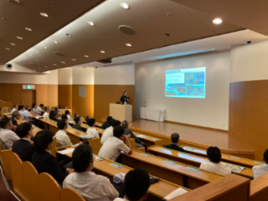
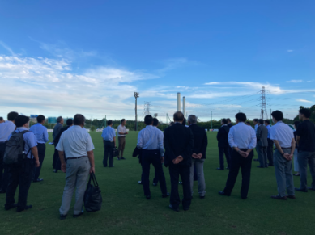
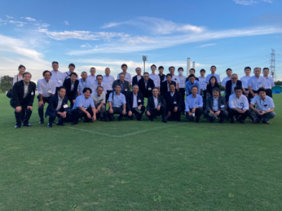
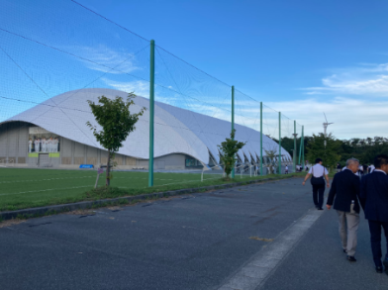
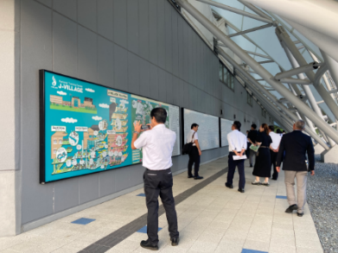
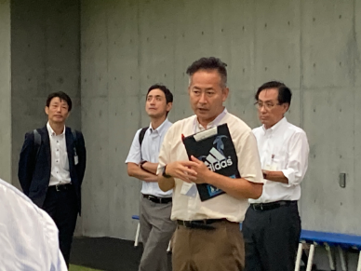
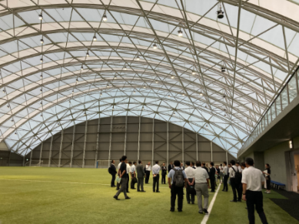
◆フォーラム(第二部) Ｊヴィレッジ紹介 15:30～17:30
・ナショナルトレーニングセンター「 J ヴィレッジ 」 コンベンションルーム他
フォーラム「第二部 Ｊヴィレッジ紹介」
Ｊヴィレッジ
■福島復興のシンボル「Ｊヴィレッジ」のこれまでとこれから(講演・映像視聴)■
ホスピタリティ事業部 小湊 亜希さま
・震災当時～拠点としてのＪヴィレッジの様子。
・今まで経験したことのない作業を余儀なくされた、当時のＪヴィレッジスタッフの様子など
映像を使って説明。
Ｊヴィレッジ
■福島復興のシンボル「Ｊヴィレッジ」の施設見学・体験等■
Ｊヴィレッジ
復興支援の最前線で
サッカー場は
駐車場となったが、
芝を植えなおし
新しく生まれ変わった。
新たに全天候型の
室内サッカー場も
併設され、
今後は様々な団体が
施設を利用していく

Slide 3
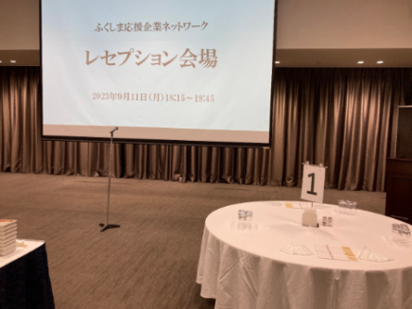
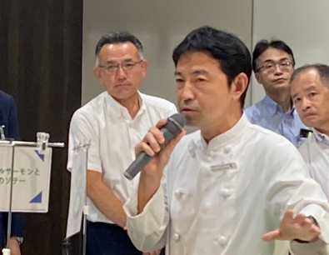
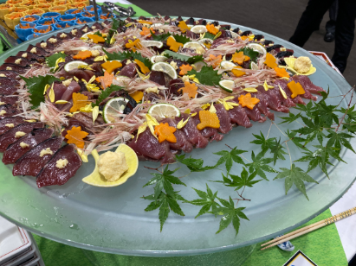
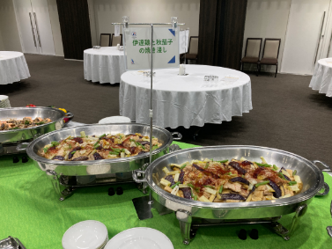
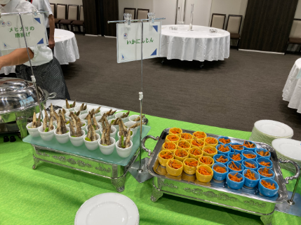
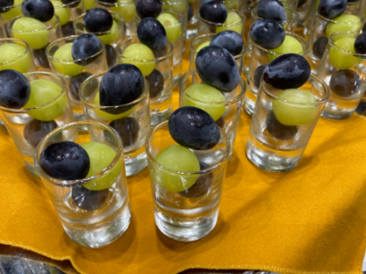
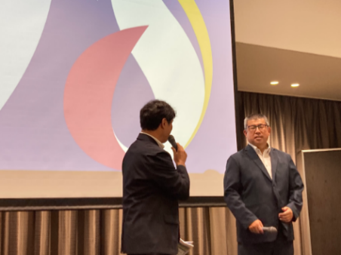
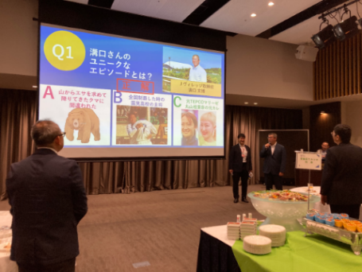
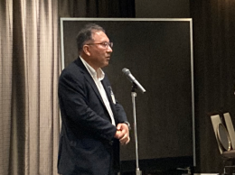
◆レセプション 18:30～20:00
・ナショナルトレーニングセンター「 J ヴィレッジ 」 Ｊ ヴィレッジ ホール
レセプション
ふくしま食材をふんだんに
使った様々な料理が並ぶ。
料理長から料理の説明
四柳副会長より
乾杯の挨拶
食事をしながら歓談
と
溝口 文博Ｊヴィレッジ所長
と
内匠事務局長よる
「Ｊヴィレッジクイズ」
6グルーブが
全問正解で優勝
武原会長から賞品を贈呈。
四方副会長より
閉宴挨拶

Slide 4
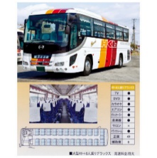
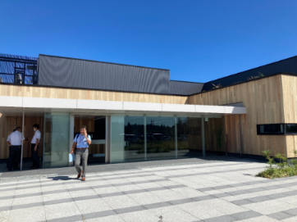
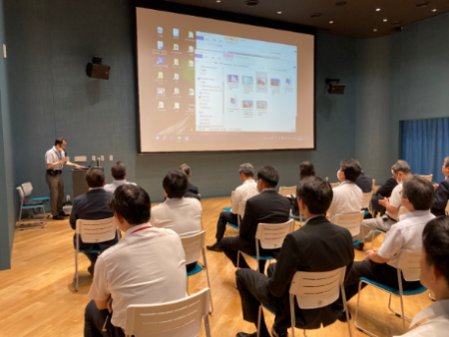
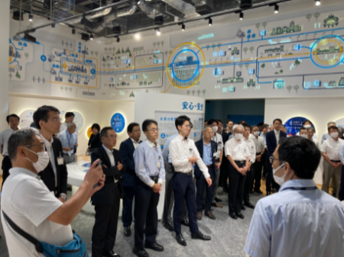
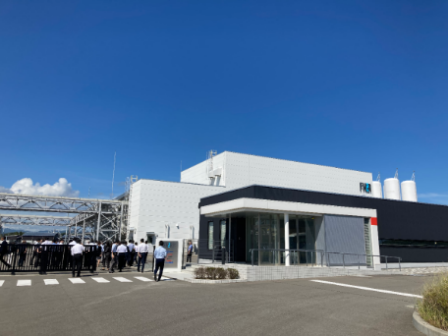
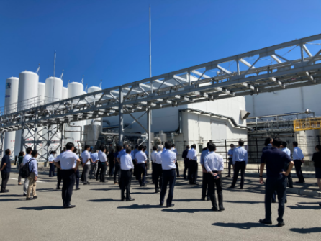
【視察会】
【 参加企業： 41社 62名の参加者+事務局5名】
◆開催日時：2023年9月12日（火）9時30分～13時00分
◆視察場所：福島水素エネルギー研究フィールド・いわきワンダーファーム
◆Ｊヴィレッジ 集合8：20
◆福島水素エネルギー研究フィールド9：30～10:30
・施設内見学
施設説明「映像と展示」
水素での発電
安全に発電する為の
施設について
映像と展示にて
説明
施設を見学
施設説明「視察」
◆福島水素エネルギー研究フィールド 出発
◆ワンダーファーム

Slide 5
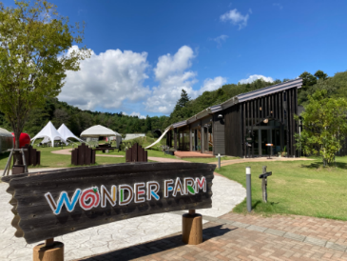
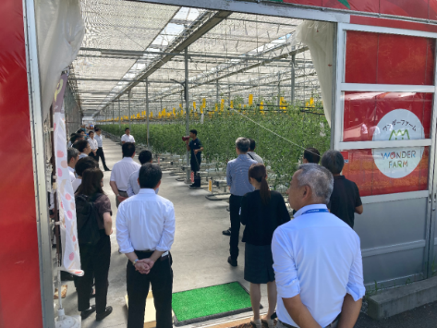
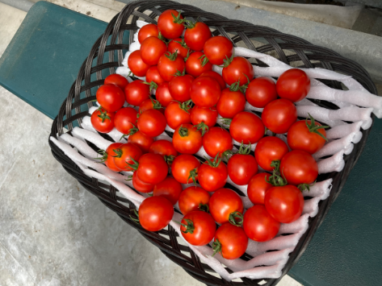
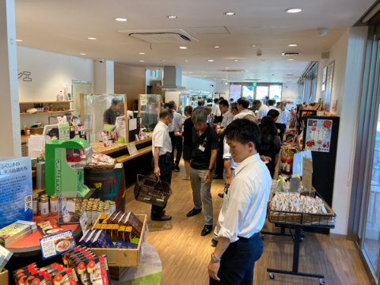
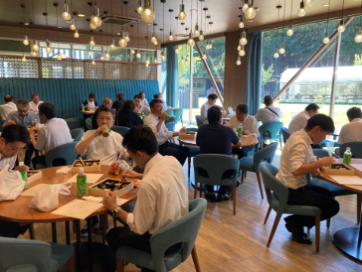
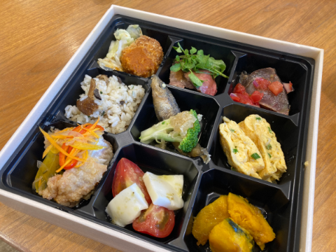

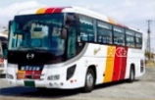
◆ワンダーファーム 11:20～12:20
・視察ならびに昼食
「トマト農園」
最先端の機器を使用してのトマト栽培を見学
ならびに施設の説明。
トマトを試食。
「CROSS WONDER DINING」での
ランチ
自社栽培の採れたてフルーツトマトのほか、
地元野菜、
新鮮な魚介類、
福島のお肉などの
地元食材を使用した
お弁当。
ESショップ
「CROSS WONDER DINING」ランチ
◆ワンダーファーム 出発
◆いわき駅 解散 皆様、
お疲れ様でした。

Slide 6
◆事務局所感
お忙しい中、多数のご参加誠にありがとうございました。
コロナも５類へ移行となり、多くの応援企業さまにご参加いただき本当に嬉しく思います。
8月24日より福島第1原子力発電所の敷地内にたまる処理水の海洋放出を始めた事も踏まえ、応援企業さまの注目、ならびにご心配をおかけしていることを感じました。
総会では、役員みなさまが再任。
レセプションでは現在の福島の様子、
福島第一原子力発電所の廃炉に向けた取り組みについてのご説明いたたぎ、
今後の福島の復興支援について、
応援企業さまにより一層のご理解をいただけたように感じました。
レセプションでは、福島食材を使用した多くの料理をご堪能いただき、
みなさまから「目光など福島でしか食べれないものも多く、とてもおいしい! お刺身も新鮮で、
お肉も柔らかい。野菜も果物も水みずしい」と大好評。
みなさまからのあたたかいお言葉をいただくことが出来ました。
翌日の福島水素エネルギー研究フィールドでは、
脱炭素、新エネルギー開発についてご説明、ならびに施設を直接視察をした事で、
新電力の発展についてより身近に感じていただいたように思います。
ワンダーファームでは最先端のトマト栽培を見学。福島食材ふんだんなお弁当での昼食。
ご参加いただいたみなさまには、とてもリラックスしていただけた様子、
お弁当に舌鼓を打つっていただく事が出来ました。
また次回以降も皆さまに喜んでいただけるような企画をいたしますので是非ご参加下さい。

